Slide 1

Základy SPRávy objektov a dát2
Jana Vaňková
Ľuboš Simčák

Slide 2
Opakovanie
Dátové typy:
  znakové dátové typy : CHAR, VARCHAR2
  číselné dátové typy : NUMBER
  dátové typy pre kalendárne a časové hodnoty: DATE, TIMESTAMP
  dátové typy pre objemné dáta: CLOB, BLOB
  rowid
Integritné obmedzenia
  Entitná integrita: PRIMARY KEY, UNIQUE
  Doménova integrita: NOT NULL, CHECK
  Referenčná integrita: FOREIGN KEY

Slide 3
Jazyk SQL
- každý objekt databázy môžme vytvoriť (CREATE), meniť jeho vlastnosti (ALTER) a zmazať ho (DROP)
- práca s dátami: vloženie nového údaju, aktualizácia údaju a zmazanie údaju
UPOZORNENIE:
  po každej zmene dát je potrebné túto zmenu potvrdiť príkazom COMMIT alebo sa vrátiť k pôvodnému stavu príkazom ROLLBACK
  nepotvrdené zmeny vidíte iba vo svojej session, až keď ich potvrdíte stanú sa viditeľnými aj pre iné spojenia. Viac vám prezradíme neskôr.

Slide 4
SQL – vkladanie dát
INSERT INTO <meno tabuľky>
VALUES (<zoznam hodnôt>);
INSERT INTO <meno tabuľky> (zoznam vybratých stĺpcov)
VALUES (hodnoty pre vybratý zoznam);
pridanie každého záznamu je cez INSERT
jednotlivé hodnoty musia byť uvedené v poradí ako sú zadefinované stĺpce tabuľky alebo v poradí ako ich vymenujeme
INSERT INTO zamestnanec VALUES (12345, ‘Ján’,’Malý’ ‘Košice’, ’11-mar-1978’, 700, 22, 5);
INSERT INTO zamestnanec (ev_cislo, meno, id_odd) VALUES (12378,’Pavel’,2);

Slide 5
SQL – aktualizácia dát
UPDATE <meno tabuľky>
SET <meno stĺpca1> = <výraz1>
[,<meno stĺpca2> = <výraz2> ...]
[WHERE <podmienka>];
! Podmienka WHERE je nepovinná, ale jej nezadanie vedie k zmene všetkých hodnot v prisluhajúcom stĺpci
UPDATE zamestnanec
SET mzda = mzda+100
WHERE UPPER(mesto) <> ‘KOSICE’;

Slide 6
SQL – odstránenie dát
DELETE FROM <meno tabuľky>
[WHERE <podmienka>];
! nezadanie klauzuly WHERE vedie k zmazaniu všetkých dát v tabuľke
DELETE FROM zamestnanec WHERE priezvisko=‘Malý’ AND meno=‘Ján’;

Slide 7
SQL – odstránenie dát
TRUNCATE – DDL príkaz
- odstráni všetky riadky z tabuľky
TRUNCATE TABLE <meno tabuľky>;
- rovnaký výsledok je možné dosiahnuť použitím (TRUNCATE však nie je transakčná operácia, je automaticky potrvrdená/commit-nutá, viac neskôr)
DELETE FROM <meno tabuľky>; COMMIT;

Slide 8
SQL – zobrazenie dát
- zobrazí údaje z tabuľky:
SELECT <zoznam stĺpcov v projekcii> / *
  FROM <meno tabuľky>;
  SELECT * FROM zamestnanec;
  zobrazí všetky stĺpce a všetky riadky z tabuľky zamestnanec
  SELECT meno, priezvisko FROM zamestnanec;
  pre každý riadok tabuľky zamestnanec zobrazí iba údaje zo stĺpcov meno a priezvisko

Slide 9
SQL – zobrazenie dát
- pomocou príkazu DISTINCT vieme odstrániť duplikáty z výsledku t.j. každá hodnota z daného stĺpca sa zobrazí iba raz
SELECT DISTINCT mesto FROM zamestnanec;
  výsledkom tohto príkazu bude zoznam miest, v ktorých žijú zamestnanci a každé mesto tam bude iba raz
  - vymenovaním stĺpcov v SELECT príkaze vieme filtrovať stĺpce, ktoré sa majú zobraziť, pomocou klauzuly WHERE vieme zobraziť iba požadované riadky tabuľky
  SELECT meno, priezvisko FROM zamestnanec WHERE UPPER(mesto)=´KOŠICE´;
  výsledkom bude zoznam mien zamestnancov, ktorý žijú v Košiciach
  Poznámka:
  Jazyk SQL je insensitive- jednotlivé klauzuly môžeme písať akýmikoľvek písmenami (SELECT=select=SelecT). To neplatí ak porovnávame hodnoty stĺpca.

Slide 10
SQL – základné operátory
  - pri filtrovaní riadkov tabuľky na porovnavanie hodnôt používame operátory
relačné operátory: = , >, <, <>, !=, <=, >=
aritmetické operátory: +, -, * , /, MOD(a,b)
|| - spojenie dvoch reťazcov (konkatenácia)
IS [NOT] NULL - test na hodnotu NULL
logické operátory: AND, OR, NOT
SELECT * FROM zamestnanec WHERE meno=´Ján´ AND priezvisko=´Malý´;

Slide 11
SQL – základné operátory
BETWEEN
SELECT * FROM zamestnanec WHERE mzda BETWEEN 500 AND 1000;
IN
SELECT * FROM zamestnanec WHERE mzda IN (500, 550, 600);
LIKE
SELECT * FROM zamestnanec WHERE priezvisko LIKE ´%ová´;
Poznámka:
% - skupina ľubovoľných znakov dĺžky 0 až n
_ - jeden ľubovoľný znak

Slide 12
SQL – ORDER BY
triedenie/zoradenie záznamov podľa hodnôt niektorého stĺpca resp. Stĺpcov
  ASC – vzostupne, defaultná triedenie
  DESC – zostupne
SELECT priezvisko, meno FROM zamestnanec ORDER BY priezvisko;
SELECT priezvisko, meno FROM zamestnanec ORDER BY 1, 2 DESC;

Slide 13
Vstavané funkcie
- pri zobrazovaní dát využívame aj množstvo už „predvytvorených“ – vstavaných funkcií
jednozáznamové funkcie (1 záznam -> 1 hodnota)
  aritmetické funkcie
  reťazcové funkcie
    vracajúce reťazec
    vracajúce numerické hodnoty
  dátumové funkcie
  funkcie pre konverziu dátových typov
agregované funkcie (množina záznamov -> 1 hodnota)

Slide 14
Aritmetické funkcie
numerický vstup -> numerická hodnota (NUMBER)
ABS(-15) ->15
CEIL(2,7) -> 3
FLOOR(2.8) -> 2
ROUND(10.589) -> 10.6
MOD(8, 3) -> 2
viac info:https://docs.oracle.com/cd/E11882_01/server.112/e41084/functions002.htm#SQLRF51178
  POWER(2, 3) -> 8
  SQRT(25) -> 5
  SIGN (-15) -> -1
  GREATEST(105, 23, -85) -> 105
  LEAST(105, 23, -85) -> -85
SELECT meno, priezvisko, DECODE (predvoľba, 420, ´Česko´, 421, ´Slovensko´, 43, ´Rakúsko´) AS „Krajina“ FROM hovory;
- zobrazí zoznam mien (meno a priezvisko) a krajinu, kde telefonovali, pričom názov krajiny sa určí na základe predvoľby. Ak predvoľba bude iná ako vymenované, nahradí ju hodnotou NULL; viac: https://docs.oracle.com/cd/E11882_01/server.112/e41084/functions049.htm#SQLRF00631

Slide 15
Reťazcové funkcie
vracajúce reťazec
UPPER('Abba') -> ABBA
LOWER('Abba') -> abba
SUBSTR('Abba', 2, 2) -> bb
TRIM(' abba ') -> abba
INITCAP(‘janko MRKVIČKA') -> Janko Mrkvička
REPLACE('Milan','lan','chal') -> Michal
CONCAT(´Anna´,´maria´) -> Annamaria
viac:
https://docs.oracle.com/cd/E11882_01/server.112/e41084/functions002.htm#SQLRF20032
vracajúce numerické hodnoty
INSTR(´ABBA´,´B´, 2, 1) -> 2
LENGTH(´ABBA´) -> 4
viac:
https://docs.oracle.com/cd/E11882_01/server.112/e41084/functions002.htm#SQLRF51180

Slide 16
Dátumové funkcie
dátové typy: DATE a TIMESTAMP
SYSDATE - aktuálny dátum [a čas] dat. servra, formát určený parametrom NLS_DATE_FORMAT (v$nls_parameters)
CURRENT_DATE - aktuálny dátum v čas. pásme pripojenia klienta
CURRENT_DATE+1 - nasledujúci deň
CURRENT_TIMESTAMP - akt. časová značka
MONTHS_BETWEEN(date1, date2) – vráti počet mesiacov medzi dátumami date1 a date2
EXTRACT(month FROM CURRENT_DATE) - extrahuje hodnotu z položky typu DATETIME
NEXT_DAY('26-7-1996', 'NEDEĽA') - najbližší daný deň po uvedenom dátume
viac:
https://docs.oracle.com/cd/E11882_01/server.112/e41084/functions002.htm#SQLRF51179
https://www.techonthenet.com/oracle/functions/to_date.php

Slide 17
Funkcie pre konverziu dátových typov
Z - DO | CHAR/ VARCHAR2 | NUMBER | DATE
CHAR/ VARCHAR2 | nepotrebné | TO_NUMBER | TO_DATE
NUMBER | TO_CHAR | nepotrebné | chybné
DATE | TO_CHAR | chybné | nepotrebné
SELECT TO_CHAR(narodeny, ´YYYY´) FROM zamestnanec;
SELECT TO_CHAR(SYSDATE, ´DD-MON-YYYY HH:MI:SS A.M.´) FROM dual;
SELECT TO_DATE( ´Marec 11, 1978, 01:00´, ´Month dd, YYYY, HH24:MI´, ´NLS_DATE_LANGUAGE=´Slovak´) from dual;
viac:
https://docs.oracle.com/cd/E11882_01/server.112/e41084/functions002.htm#SQLRF20034

Slide 18
SQL
ALIAS : dočasné pomenovanie stĺpca alebo tabuľky
napr: SELECT ulica||`,`||mesto AS adresa FROM zamestnanec;
SELECT z.ulica, z.mesto FROM zamestnanec z;
ROWNUM: poradové číslo výsledku daného riadku, hodnota sa priradí po vyfiltrovaní výsledku, ale pred agregovaním alebo triedením
napr: SELECT * FROM zamestnanec WHERE rownum < 11;
DUAL: jednoriadková a jednostĺpcová tabuľka použiteľná pri dopytoch, ktoré nepotrebujú klauzulu FROM napr: SELECT 26564/24 FROM dual;

Slide 19
Trojhodnotová logika
NULL označuje prázdnu/nezadanú hodnotu
agregované funkcie neberú NULL do úvahy
pri práci používame IS [NOT] NULL
A | B | A AND B | A OR B | NOT A
TRUE | TRUE | TRUE | TRUE | FALSE
TRUE | FALSE | FALSE | TRUE | FALSE
TRUE | NULL | NULL | TRUE | FALSE
FALSE | TRUE | FALSE | TRUE | TRUE
FALSE | FALSE | FALSE | FALSE | TRUE
FALSE | NULL | FALSE | NULL | TRUE
NULL | TRUE | NULL | TRUE | NULL
NULL | FALSE | FALSE | NULL | NULL
NULL | NULL | NULL | NULL | NULL

Slide 20
Transakcie - definícia
postupnosť jedného alebo viacerých SQL príkazov, ktoré sú prezentované ako logická a ucelená jednotka
Ciele transakcií:
  zdieľaný súčasný prístup na databázu
    databázový systém má podporovať paralelný prístup viacerých používateľov, zároveň však musí dodržať integritu a konzitenciu údajov
  odolnosť voči systémovým zlyhaniam
    systém má zabezpečiť konzistenciu údajov aj pri systémovom zlyhaní

Slide 21
Transakcie
každá transakcia má začiatok a koniec a je je pridelený jednoznačný identifikátor – transaction ID
začiatok transakcie:
  DDL príkaz
  DML príkaz
  príkaz SET TRANSACTION
Koniec transakcie:
  COMMIT/ROLLBACK
  DDL príkaz
  ukončenie session používateľom
  neočakávané ukončenie session

Slide 22
Transakcie
Commit
  ukončí aktuálnu transakciu a vykoná všetky zmeny
  všetky savepoint-y sú zmazané a transakčné zámky uvoľnené
Rollback (to Savepoint)
  odvolá všetky zmeny dát vykonané od začiatku transakcie resp. všetky zmeny až po SAVEPOINT určený jeho názvom
Savepoint
  označenie v transakcii, ku ktorému sa vieme vrátiť
Autocommit
  SET AUTOCOMMIT IMMEDIATE – zmeny sa vykonajú okamžite, každý príkaz je transakciou
  SET AUTOCOMMIT OFF – zmeny sa ukladajú v tzv. UNDO segmentoch a v tabuľkách sa zapíšu po zadaní príkazu COMMIT alebo po korektnom ukončení práce v konzole SQLPLUS (exit)

Slide 23
Transakcie – vlastnosti
Atomicity
  transakcia sa vykoná kompletne alebo vôbec
  Example: Transaction update (100 rows) -> system fails after 20 updates -> DB rolls back changes.
Consistency
  transakcia prevedie databázu z jedného konzistentného stavu do druhého t.j. pred jej začatím aj po ukončení sú dodržané všetky obmedzenia

Slide 24
Transakcie – vlastnosti
Isolation
  výsledok transakcie nie je viditeľný kým ju používateľ nepotvrdí
  dve transakcie sa nemôžu navzájom ovplyvniť
  Example: Two users updating different files will not see uncommitted changes until done.
Durability
  po commite sa všetky zmeny stavajú trvalými
  ukončenú transakciu už nie je možné prerušiť alebo zmeniť

Slide 25
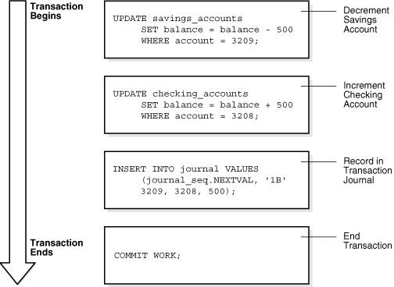
Transakcie - príklad

Slide 26
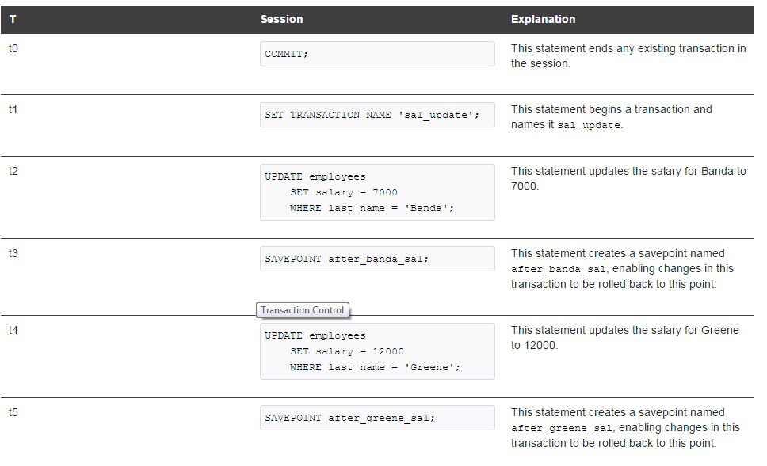
Transakcie - príklad

Slide 27
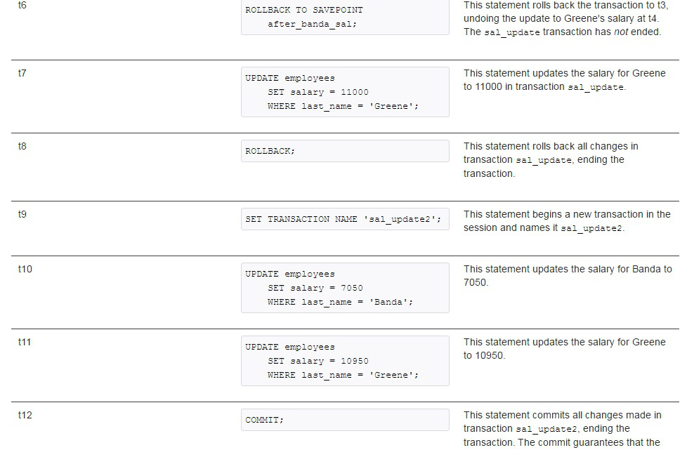
Transakcie - príklad

Slide 28
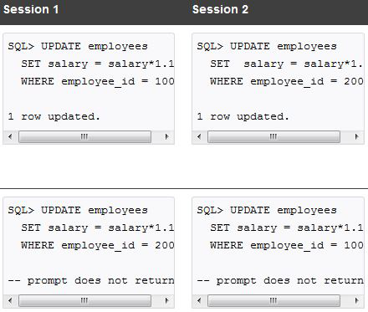
Transakcie - deadlock

Slide 29
Odporučaná literatúra
https://docs.oracle.com/en/database/oracle/oracle-database/12.2/lnoci/data-types.html#GUID-7DA48B90-07C7-41A7-BC57-D8F358A4EEBE
https://docs.oracle.com/database/121/SQLRF/statements_7002.htm
https://docs.oracle.com/en/database/oracle/oracle-database/12.2/sqlrf/constraint.html#GUID-1055EA97-BA6F-4764-A15F-1024FD5B6DFE

